Slide 1
Graphics
7 - Đồ hoạ với SDL
https://github.com/chauttm/advprogram

Slide 2
Nội dung
Thư viện SDL
Cài đặt, khởi tạo, sử dụng, giải phóng
Xây dựng API vẽ
Lớp Painter
Vẽ hình bằng bút vẽ
Đường thẳng, hình vuông, tam giác …
Phối hợp tạo thành các hình tuyệt đẹp
Vẽ ảnh JPG, PNG
Vẽ hình fractal
Kỹ thuật đệ quy

Slide 3
Đồ họa với SDL
https://www.libsdl.org/
Hướng dẫn: http://wiki.libsdl.org/FrontPage
SDL có thể phát triển trò chơi chuyên nghiệp
SDL dễ dàng kết nối với CodeBlocks
SDL chạy trên nhiều nền tảng (Windows, Linux, Android, iOS …)
Notes:
- Thường môn lập trình (ở ta) mỗi ngày một bài lý thuyết rồi bài tập là một ít chương trình. Học cả mấy năm vẫn ko ra chương trình chạy được.
- Để chương trình chạy được thì cần đơn giản.
- Truyền thống là chương trình quản lý điểm sinh viên, bởi trường đại học ai cũng làm. Nhưng hệ thống đó mà chạy được thực ra là phức tạp, và hơn nữa cần có kiến thức và công cụ CSDL. (chứ làm bằng C++ ko đúng thực tế, và nếu ko dùng hệ DBMS nào thì là việc làm "sai"). Thường bây giờ làm bằng công nghệ khác (C#, Java + DBMS) chứ không dùng C++
- Làm chương trình, cái không thể thiếu là giao diện. Chứ lập trình C++ với STL ko giúp làm được giao diện đơn giản.
=> thường giao diện là text với printf, scanf ko hấp dẫn và thực tế ko ai làm thế nếu viết app.
- Muốn có giao diện GUI, thường phải dùng GUI toolkit (ví dụ như thử làm việc tạo diallog box mà ko có GUI toolkit xem ?). Với C++ có rất nhiều, nhưng khá khó dùng (ko dễ như các ngôn ngữ khác).
- Muốn đẹp một chút phải dùng đồ hoạ.
- SDL vì thế là lựa chọn đơn giản nhất, giúp làm được việc tối thiểu: nhận sự kiện từ bàn phím, từ chuột. Công cấp khả năng đồ hoạ tối thiếu: vẽ điểm, đường thẳng, đoạn thẳng, hình chữ nhật. Như thế học đủ nhanh để đủ làm cái GUI đơn giản nhất. Từ đó đủ để vẽ các hình, và lập trình các game đơn giản hoàn chỉnh.
(chứ làm game dùng các game engine dễ hơn).
- (Chứ SDL với lý do là open source Direct X, chạy multiplatform, xử lý đồ hoạ nhanh, ... thực chất ko phải là lý do lựa chọn. Tuy nhiên, do SDL cũng là công cụ làm được chuyên nghiệp nên qua việc học nó sinh viên cũng học được ít nhiều công cụ thực, cho việc thực và vì thế nó có tính thuyết phục người học hơn).
- Do SDL là công cụ chuyên nghiệp, nên làm việc này việc khác thường có thêm hỗ trợ mở rộng từ cộng đồng. Ví dụ muốn load ảnh jpg hay png, dùng SDL_image, muốn vẽ 3D kết nối với OpenGL. Đó là những cái mọi người thường làm. Nhưng cũng do thời lượng và trình độ, cũng như mục đích môn học, chúng ta ko tìm hiểu việc đó. (Nhưng công cụ cho phép làm việc đó nên dạy mình cũng dễ nói với sinh viên hơn, và sinh viên nào muốn làm thì vẫn được)

Slide 4
Lựa chọn thư viện
Phát triển phần mềm trên thực tế
Thường cần thư viện (bên thứ 3 - third party library) ngoài tính năng của ngôn ngữ và thư viện chuẩn của C++
Lựa chọn thư viện cho dự án: cần thiết và quan trọng
Trong khóa học này, dùng SDL bởi
Chỉ dùng các tính năng đồ họa đơn giản
Đa nền tảng (cross-platform) - dễ cho sinh viên
Để phát triển game thực thụ
Thường dùng các Game Engine
https://en.wikipedia.org/wiki/List_of_game_engines

Slide 5
Các tính năng của SDL
https://wiki.libsdl.org/Introduction
Video (2D, 3D)
Input events
Force Feedback
Audio
File I/O
Shared objects
Threads
CPU Detection
Timer
Endian independence
Power Management

Slide 6
Cài đặt SDL với CodeBlocks-MinGW
Tải về từ https://www.libsdl.org/, lấy file SDL2-devel-2.0.14-mingw.tar.gz
Giải nén vào một thư mục nào đó, trong đó có 2 thư mục, chỉ dùng đến 01
i686-w64-mingw32 dành cho CodeBlock 32 bit
x86_64-w64-mingw32 dành cho CodeBlock 64 bit hoặc có compiler 64 bit
Trong thư mục này có 4 thư mục bin, include, lib, share
Thư mục bin chứa SDL2.dll (liên kết khi chạy, copy file này vào thư mục mã nguồn project - nơi có các file .cpp)
Thư mục include chứa các file .h (như stdio.h) khai báo các hàm của SDL
Thư mục lib chứa các thư viện (mã đối tượng) để liên kết chương trình
Notes:
Thêm chút ít về C++ và game:
- Vì sao họ dùng C++ nhiều trong lập trình Game lý do là hiệu năng. Game thường cần tương tác trực tiếp với phần cứng (vì thế phải dùng DirectX trên Windows, và hay SDL). C++ cho phép làm việc đó. Chứ Java ko làm được việc đó một cách dễ dàng.
- Lý do khác là C++ lâu đời rồi, nhiều thư viện, nhiều người làm.
- Chứ thiết kế ngôn ngữ giờ ko phải lợi thế của C++ nữa. Cách ngôn ngữ khác thường được đánh giá sạch sẽ sáng sủa hơn.
- (Một số người nổi tiếng như Toval Linus hay một trong 2 ông tạo ra ngôn ngữ C nói rõ là họ ko thích C++. Một số tính năng trong C++ nhiều người nói ko có còn hơn. Debug báo lỗi đọc khó biết từ đâu. ... Đấy chính là lý do ko dùng C++ cho beginner. Vì thế thực tế dạy C++ vì nó được dùng nhiều (nhưng ko phải ở VN ), vì chương trình yêu cầu thế chứ tạo slide nói điểm mạnh của nó có lẽ nên giảm bớt đi một tí :)
- Và thực tế chúng ta học để có tư duy lập trình độc lập tương đối với ngôn ngữ mà. Còn làm chủ một ngôn ngữ phải code nhiều và học thêm nhiều, mấy chục tiết trên lớp ko làm được.

Slide 7
Cấu hình CodeBlocks
Chú ý:
Các bước sau đây là cài đặt cho CodeBlock 32 bit. Với CodeBlock 64 bit, bạn chỉ cần thay thế thư mục i686… bằng thư mục x86….

Slide 8
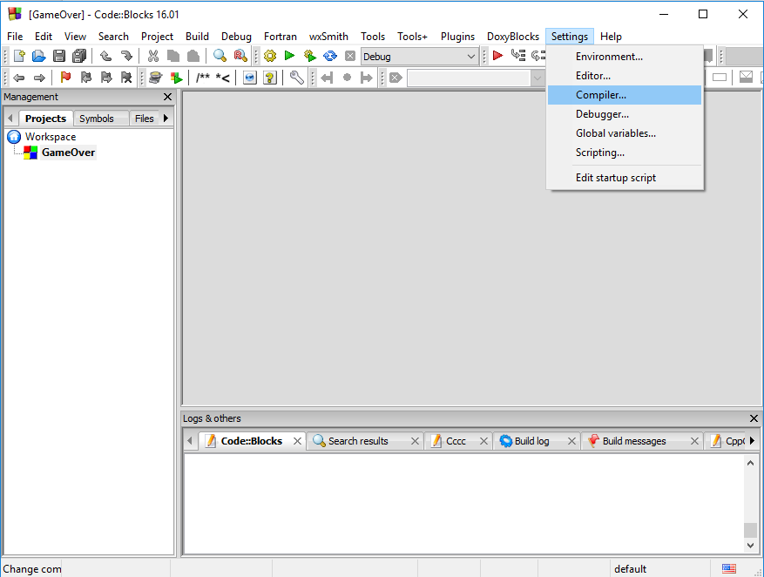
Cấu hình CodeBlocks
Settings / Compiler ...

Slide 9
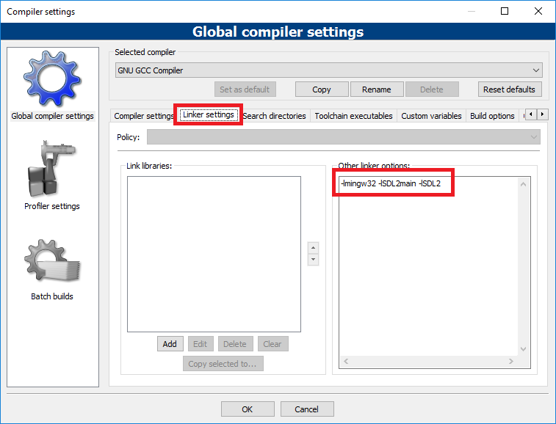
Cấu hình CodeBlocks
Liên kết thư viện:
Linker settings: -lmingw32 -lSDL2main -lSDL2

Slide 10
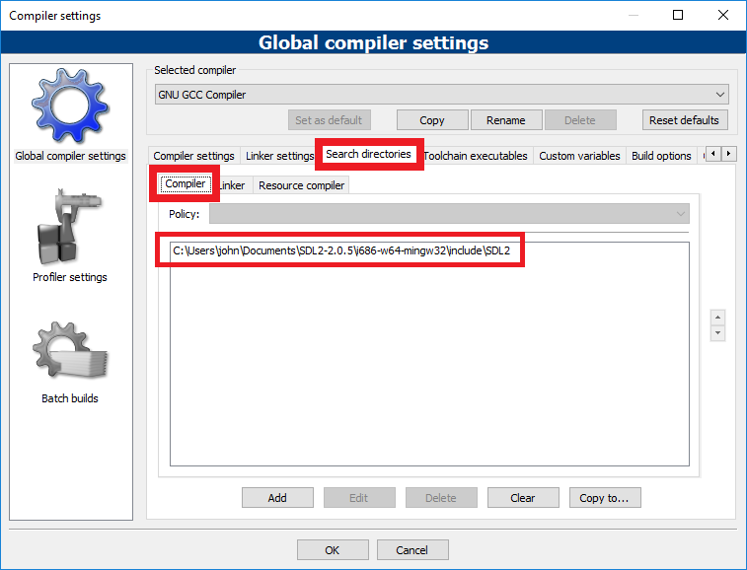
Cấu hình CodeBlocks
Vị trí thư mục include và lib: Search directories | Compilers
Đường dẫn đến thư mục chứa SDL

Slide 11
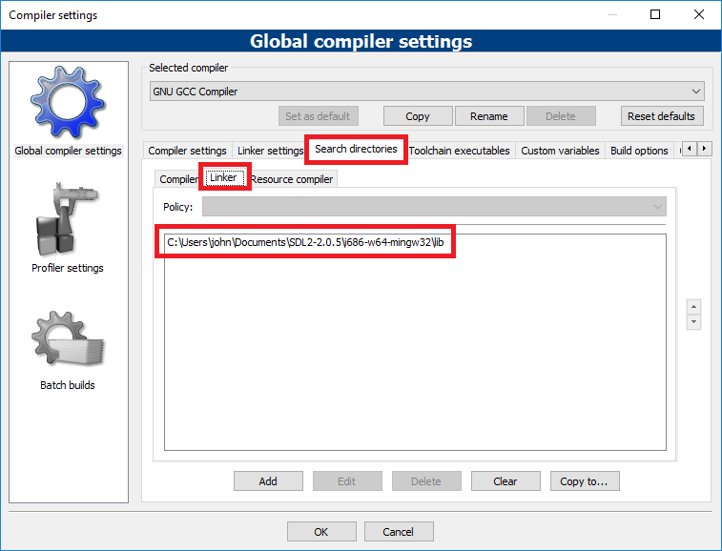
Cấu hình CodeBlocks
Vị trí thư mục include và lib: Search directories | Linker

Slide 12
Sử dụng SDL
Khởi tạo
SDL_Init()
Mở cửa sổ để vẽ
Lấy bút vẽ của cửa sổ
Vẽ hình
Giải phóng SDL
Giải phóng bút vẽ, cửa sổ
SDL_Quit()
(0,0)
(x,y)
(width, height)

Slide 13
Khởi tạo SDL
#include <iostream> #include <SDL.h> using namespace std; int main(int argc, char* argv[]) { return 0; }
sử dụng thư viện SDL2

Slide 14
Báo lỗi SDL
void logSDLError(std::ostream& os, const std::string &msg, bool fatal = false);
void logSDLError(std::ostream& os, const std::string &msg, bool fatal) { os << msg << " Error: " << SDL_GetError() << std::endl; if (fatal) { SDL_Quit(); exit(1); } }

Slide 15
Khởi tạo SDL
const int SCREEN_WIDTH = 800; const int SCREEN_HEIGHT = 600; const string WINDOW_TITLE = "An Implementation of Code.org Painter"; void initSDL(SDL_Window* &window, SDL_Renderer* &renderer);
Đại diện cho cửa sổ vẽ
Đại diện cho bút vẽ

Slide 16
Khởi tạo SDL
void initSDL(SDL_Window* &window, SDL_Renderer* &renderer)
{ if (SDL_Init(SDL_INIT_EVERYTHING) != 0) logSDLError(std::cout, "SDL_Init", true); window = SDL_CreateWindow(WINDOW_TITLE.c_str(), SDL_WINDOWPOS_CENTERED,
SDL_WINDOWPOS_CENTERED, SCREEN_WIDTH, SCREEN_HEIGHT, SDL_WINDOW_SHOWN); //window = SDL_CreateWindow(WINDOW_TITLE.c_str(), SDL_WINDOWPOS_CENTERED,
SDL_WINDOWPOS_CENTERED, SCREEN_WIDTH, SCREEN_HEIGHT, SDL_WINDOW_FULLSCREEN_DESKTOP); if (window == nullptr) logSDLError(std::cout, "CreateWindow", true);
//Khi thông thường chạy với môi trường bình thường ở nhà renderer = SDL_CreateRenderer(window, -1, SDL_RENDERER_ACCELERATED |
SDL_RENDERER_PRESENTVSYNC); //Khi chạy ở máy thực hành WinXP ở trường (máy ảo)
//renderer = SDL_CreateSoftwareRenderer(SDL_GetWindowSurface(window)); if (renderer == nullptr) logSDLError(std::cout, "CreateRenderer", true); SDL_SetHint(SDL_HINT_RENDER_SCALE_QUALITY, "linear"); SDL_RenderSetLogicalSize(renderer, SCREEN_WIDTH, SCREEN_HEIGHT); }
Mở cửa sổ vẽ theo kích thước đã chọn
const int SCREEN_WIDTH = 800; const int SCREEN_HEIGHT = 600; const string WINDOW_TITLE = "An Implementation of Code.org Painter"; void initSDL(SDL_Window* &window, SDL_Renderer* &renderer);
Lấy bút vẽ

Slide 17
Giải phóng SDL
void quitSDL(SDL_Window* window, SDL_Renderer* renderer); void quitSDL(SDL_Window* window, SDL_Renderer* renderer) { SDL_DestroyRenderer(renderer); SDL_DestroyWindow(window); SDL_Quit(); }
Giải phóng bộ nhớ quản lý cửa sổ và bút vẽ

Slide 18
Đợi 1 phím để thoát
void waitUntilKeyPressed(); void waitUntilKeyPressed() { SDL_Event e; while (true) { if ( SDL_WaitEvent(&e) != 0 && (e.type == SDL_KEYDOWN || e.type == SDL_QUIT) ) return; SDL_Delay(100); } }
Xác định sự kiện bàn phím

Slide 19
Hàm main()
int main(int argc, char* argv[]) { SDL_Window* window; SDL_Renderer* renderer; initSDL(window, renderer); // Your drawing code here // use SDL_RenderPresent(renderer) to show it waitUntilKeyPressed(); quitSDL(window, renderer); return 0; }

Slide 20
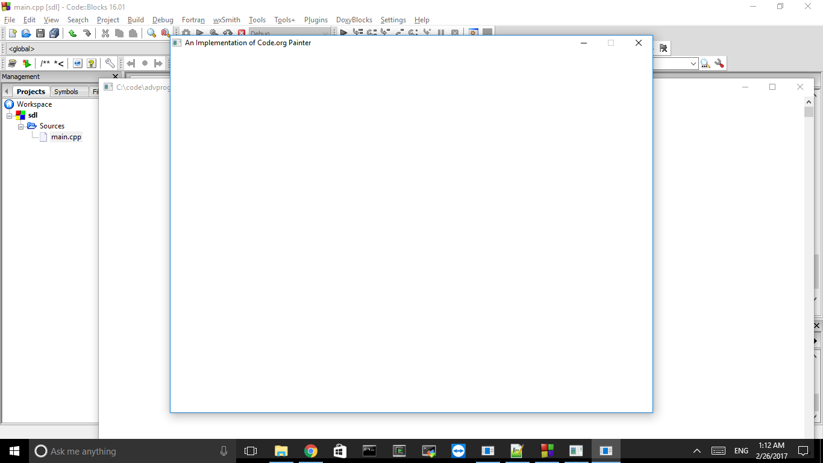
Cửa sổ trắng, ấn 1 phím bất kỳ để thoát

Slide 21
Các hàm vẽ cơ bản
// xóa màn hình
int SDL_RenderClear(SDL_Renderer* renderer)
// đặt màu vẽ r: red, g: green, b: blue, a: alpha opaque (255: mầu đặc nhất)
int SDL_SetRenderDrawColor(SDL_Renderer* renderer, Uint8 r, Uint8 g, Uint8 b, Uint8 a)
// vẽ điểm
int SDL_RenderDrawPoint(SDL_Renderer* renderer, int x, int y)
// vẽ đoạn thẳng
int SDL_RenderDrawLine(SDL_Renderer* renderer, int x1, int y1, int x2, int y2)
// vẽ hình chữ nhật rỗng
int SDL_RenderDrawRect(SDL_Renderer* renderer, const SDL_Rect* rect)
// vẽ hình chữ nhật đặc
int SDL_RenderFillRect(SDL_Renderer* renderer, const SDL_Rect* rect)

Slide 22
Các hàm vẽ cơ bản
// hiển thị màn hình
//Khi thông thường chạy với môi trường bình thường ở nhà, với trước đó khởi tạo dùng
// renderer = SDL_CreateRenderer(...)
void SDL_RenderPresent(SDL_Renderer* renderer)
Hoặc
//Khi chạy ở máy thực hành WinXP ở trường (máy ảo), với trước đó khởi tạo dùng
// renderer = SDL_CreateSoftwareRenderer(...)
void SDL_UpdateWindowSurface(SDL_Window *window)

Slide 23
Ví dụ
SDL_RenderClear(renderer);
SDL_SetRenderDrawColor(renderer, 255, 255, 255, 255); // white SDL_RenderDrawPoint(renderer, SCREEN_WIDTH/2, SCREEN_HEIGHT/2); SDL_SetRenderDrawColor(renderer, 255, 0, 0, 255); // red SDL_RenderDrawLine(renderer, 100, 100, 200, 200); SDL_Rect filled_rect; filled_rect.x = SCREEN_WIDTH - 400; filled_rect.y = SCREEN_HEIGHT - 150; filled_rect.w = 320; filled_rect.h = 100; SDL_SetRenderDrawColor(renderer, 0, 255, 0, 255); // green SDL_RenderFillRect(renderer, &filled_rect);
//Khi thông thường chạy với môi trường bình thường ở nhà SDL_RenderPresent(renderer);
//Khi chạy ở máy thực hành WinXP ở trường (máy ảo)
//SDL_UpdateWindowSurface(window);
int main(int argc, char* argv[]) { SDL_Window* window; SDL_Renderer* renderer; initSDL(window, renderer); // Your drawing code here // use SDL_RenderPresent(renderer) to show it waitUntilKeyPressed(); quitSDL(window, renderer); return 0; }

Slide 24
Tự học tiếp ...
Tutorial:
http://lazyfoo.net/SDL_tutorials/
Tra cứu các hàm SDL
Vẽ: https://wiki.libsdl.org/CategoryRender
Tô: https://wiki.libsdl.org/CategorySurface
Các loại khác: https://wiki.libsdl.org/APIByCategory

Slide 25
Graphics
8. Painter và ứng dụng

Slide 26
Nội dung
Thư viện SDL:
Cài đặt, khởi tạo, sử dụng, giải phóng
Xây dựng API vẽ
Lớp Painter
Vẽ hình bằng bút vẽ
Đường thẳng, hình vuông, tam giác …
Phối hợp tạo thành các hình tuyệt đẹp
Vẽ ảnh JPG, PNG
Vẽ hình fractal
Kỹ thuật đệ quy

Slide 27
Vẽ hình với SDL
SDL đã cung cấp hàm
Vẽ điểm, đoạn thẳng, hình chữ nhật ...
Với các hình khối phức tạp hoặc ảnh
Dùng thư viện mở rộng SDL_image
Dùng SDL với OpenGL (3D)
Ta cũng có thể xây dựng thư viện riêng
Dựa vào các hàm vẽ cơ bản của SDL
Đơn giản hóa các thao tác vẽ
Lệnh SDL khá phức tạp bởi có nhiều tham số
Vẽ hình theo phong cách của riêng chúng ta

Slide 28
Lớp Painter
API vẽ (Application Program Interface)
Demo ý tưởng:
https://studio.code.org/s/artist/stage/1/puzzle/1
Các chức năng vẽ cơ bản
Thay màu bút vẽ, tô nền bằng màu mới
Tiến lên phía trước một quãng đường
Quay phải, quay trái theo góc quay (xoay giấy)
Nhảy về phía trước một quãng đường (nhấc bút)

Slide 29
Painter.h
public: Painter(SDL_Window* window,
SDL_Renderer* renderer); void setPosition(float x, float y); float getX() const { return x; } float getY() const { return y; } void setAngle(float angle); float getAngle() const { return angle; } void setColor(SDL_Color color); SDL_Color getColor() const
{ return color; }
SDL_Renderer* getRenderer() const { return renderer; } ...
class Painter { float x; float y; float angle; SDL_Color color; SDL_Renderer* renderer;

Slide 30
Painter.h
... // basic drawing functions void clearWithBgColor(SDL_Color color) const; void moveForward(float length); void jumpForward(float length); void moveBackward(float length) { moveForward(-length); } void jumpBackward(float length) { jumpForward(-length); } void turnLeft(float angle) { setAngle(this->angle + angle); } void turnRight(float angle) { turnLeft(-angle); } };

Slide 31
Painter.h: Một số màu hay dùng
const SDL_Color CYAN_COLOR = {0, 255, 255}; const SDL_Color BLUE_COLOR = {0, 0, 255}; const SDL_Color ORANGE_COLOR = {255, 165, 0}; const SDL_Color YELLOW_COLOR = {255, 255, 0}; const SDL_Color LIME_COLOR = {0, 255, 0}; const SDL_Color PURPLE_COLOR = {128, 0, 128}; const SDL_Color RED_COLOR = {255, 0, 0}; const SDL_Color WHITE_COLOR = {255, 255, 255}; const SDL_Color BLACK_COLOR = {0, 0, 0}; const SDL_Color GREEN_COLOR = {0, 128, 0}; const SDL_Color DEFAULT_COLOR = BLACK_COLOR;
Các màu khác: http://www.rapidtables.com/web/color/RGB_Color.htm

Slide 32
Painter.cpp: Hàm khởi tạo
Painter::Painter(SDL_Window* window, SDL_Renderer* renderer_) : renderer(renderer_) {
int width, height; SDL_RenderGetLogicalSize(renderer, &width, &height); if (width == 0 && height == 0) SDL_GetWindowSize(window, &width, &height); setPosition(width/2, height/2); setAngle(0); setColor(WHITE_COLOR); clearWithBgColor(BLUE_COLOR); }
Lấy kích thước cửa sổ
Khởi tạo mặc định tọa độ, màu và hướng ban đầu của bút vẽ, tô nền bằng màu xanh

Slide 33
void Painter::setPosition(float x, float y) { this->x = x; this->y = y; } void Painter::setAngle(float angle) { this->angle = angle
- floor(angle/360)*360; }
void Painter::setColor(SDL_Color color) { this->color = color; SDL_SetRenderDrawColor(
renderer, color.r, color.g, color.b, 0); } void Painter::clearWithBgColor(SDL_Color bgColor) { SDL_SetRenderDrawColor(
renderer, bgColor.r, bgColor.g, bgColor.b, 0);
SDL_RenderClear(renderer);
SDL_SetRenderDrawColor(
renderer, color.r, color.g, color.b, 0); }
Các phương thức thay đổi vị trí, màu sắc, hướng của bút vẽ và tô màu nền

Slide 34
Đi tới vẽ đoạn thẳng
void Painter::moveForward(float length) { float prevX = x, prevY = y; jumpForward(length); SDL_RenderDrawLine(renderer, (int)prevX, (int)prevY, (int)x, (int)y); } void Painter::jumpForward(float length) { float rad = (angle / 180) * M_PI; x += cos(rad) * length; y -= sin(rad) * length; }
Di chuyển bút vẽ theo hướng sẵn có và vẽ đoạn thẳng

Slide 35
Đi dạo
int main(int argc, char* argv[]) { srand(time(0)); ... initSDL(window, renderer); Painter painter(window, renderer); randomWalk(painter);
SDL_RenderPresent(renderer); ... }
float generateRandomNumber() { return (float) rand() / RAND_MAX; } void randomWalk(Painter& painter) { const int STEPS = 10; const float MAX_LENGTH = 100; for (int i = 0; i < STEPS; i++) { float length = generateRandomNumber() * MAX_LENGTH; painter.moveForward(length); float angle = generateRandomNumber() * 360; painter.turnLeft(angle); } }
Chọn độ dài bước và hướng đi ngẫu nhiên

Slide 36
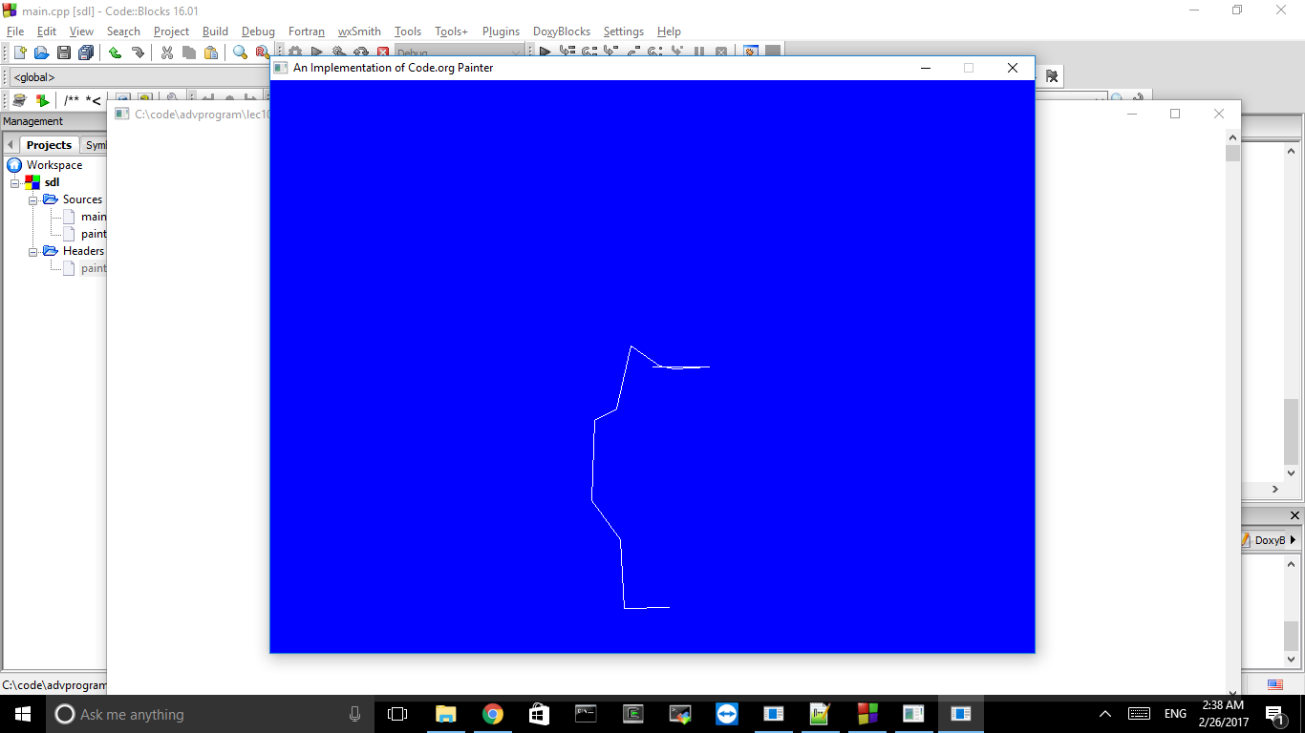

Slide 37
Chọn màu ngẫu nhiên
void Painter::setRandomColor() { Uint8 r = rand() % 256; Uint8 g = rand() % 256; Uint8 b = rand() % 256;
SDL_Color color = { r, g, b }; setColor(color); }
void randomWalk(Painter& painter) { ... for (int i = 0; i < STEPS; i++) { painter.setRandomColor(); ... }

Slide 38
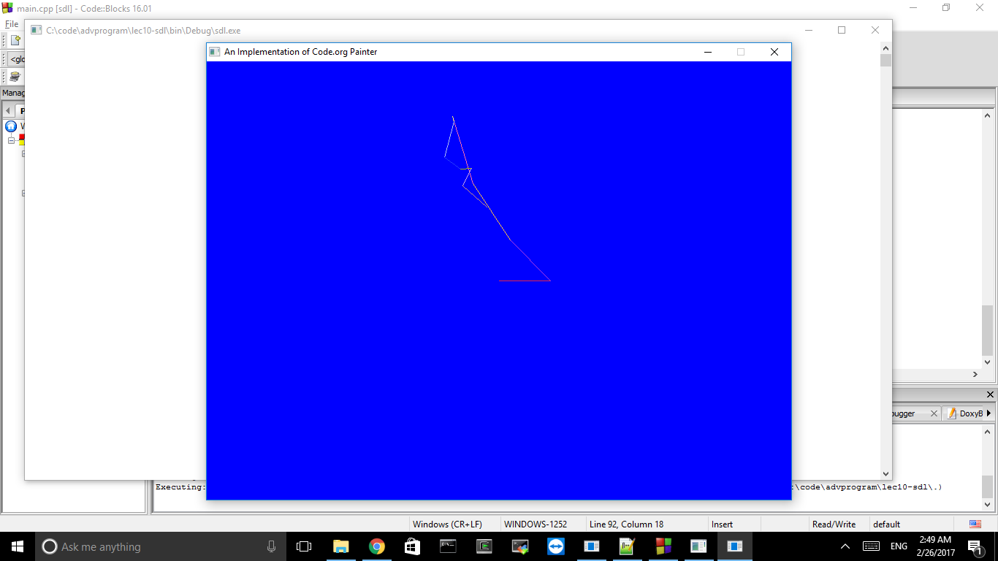

Slide 39
Nội dung
Thư viện SDL
Cài đặt, khởi tạo, sử dụng, giải phóng
Xây dựng API vẽ
Lớp Painter
Vẽ hình bằng bút vẽ
Đường thẳng, hình vuông, tam giác …
Phối hợp tạo thành các hình tuyệt đẹp
Vẽ ảnh JPG, PNG
Vẽ hình fractal
Kỹ thuật đệ quy

Slide 40
Vẽ các hình quen thuộc
Lấy tham số từ dòng lệnh
0: hình vuông
1: hình tam giác
2: tô kín tam giác
3: hình bát giác
4: sao năm cánh
5: sao sáu cánh
6: nhím 8 gai
7: sáu hình vuông
8: hình tròn
9: vòng tròn các hình tròn
10: nhiều hình vuông
11: nhiều đường kẻ
12: hình thoi
13: nhiều hình tròn lồng nhau
14: bông tuyết tám cánh
15: đi dạo (ngẫu nhiên)

Slide 41
Hình vuông
int figNumber = argc > 1 ? atoi(argv[1]) : 0; switch (figNumber) { /* Square */ case 0: painter.setColor(WHITE_COLOR); for (int i = 0; i < 4; ++i) { painter.moveForward(100); painter.turnRight(90); } break;
Quay 90 độ 4 lần và đi tới

Slide 42
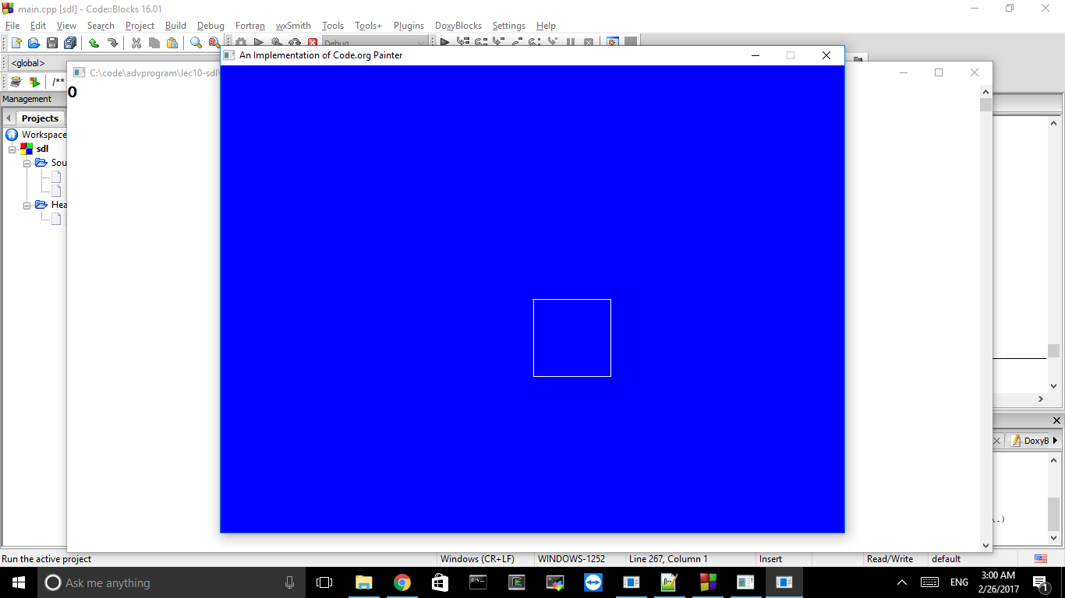

Slide 43
Hình tam giác
... /* Triangle */ case 1: painter.setColor(WHITE_COLOR); painter.clearWithBgColor(GREEN_COLOR); for (int i = 0; i < 3; ++i) { painter.turnLeft(120); painter.moveForward(100); } break;
Quay 120 độ 3 lần và đi tới

Slide 44
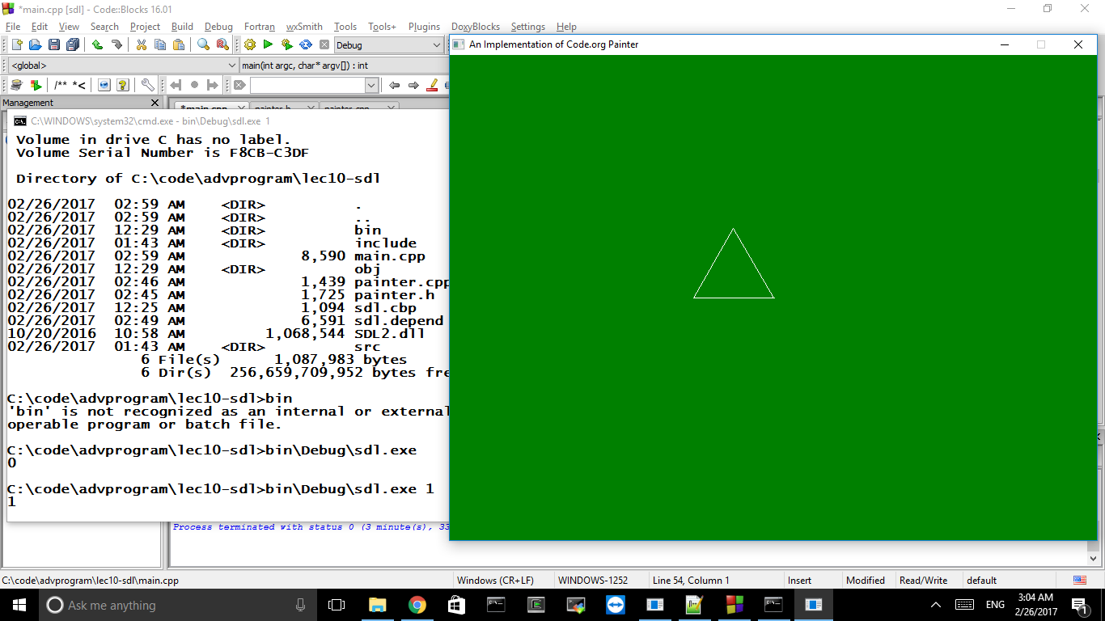

Slide 45
Tô kín tam giác
... /* Filled Triangle */ case 2: { int curX = painter.getX(); int curY = painter.getY(); painter.setColor(WHITE_COLOR); painter.turnLeft(60); int size = 150;
for (int i = 0; i < size; ++i) { for (int j = 0; j < 3; ++j) { painter.turnLeft(120); painter.moveForward(size - i); } painter.setPosition(curX, curY); painter.jumpBackward(i+1); } painter.setPosition(curX, curY); break; } // case 2
Vẽ các tam giác có kích thước nhỏ dần

Slide 46
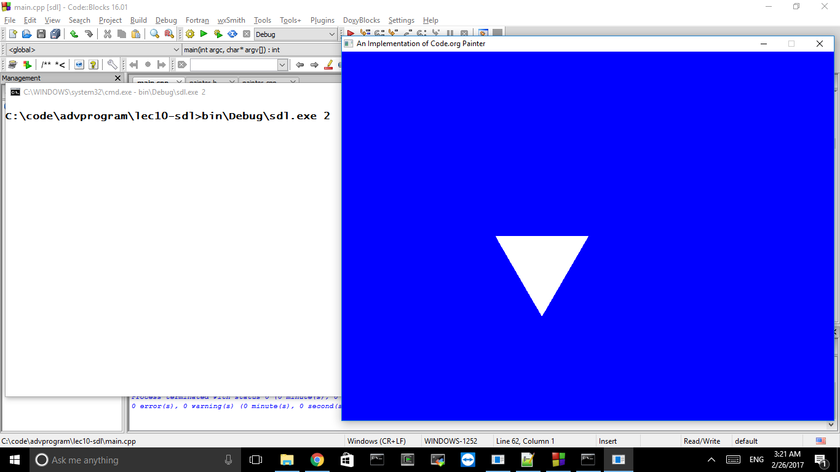

Slide 47
Hình bát giác
... /* Octagon */ case 3: painter.setPosition(350, 500); painter.setColor(YELLOW_COLOR); for (int i = 0; i < 8; ++i) { painter.moveForward(150); painter.turnLeft(45); } break;
Quay 45 độ 8 lần và đi tới

Slide 48
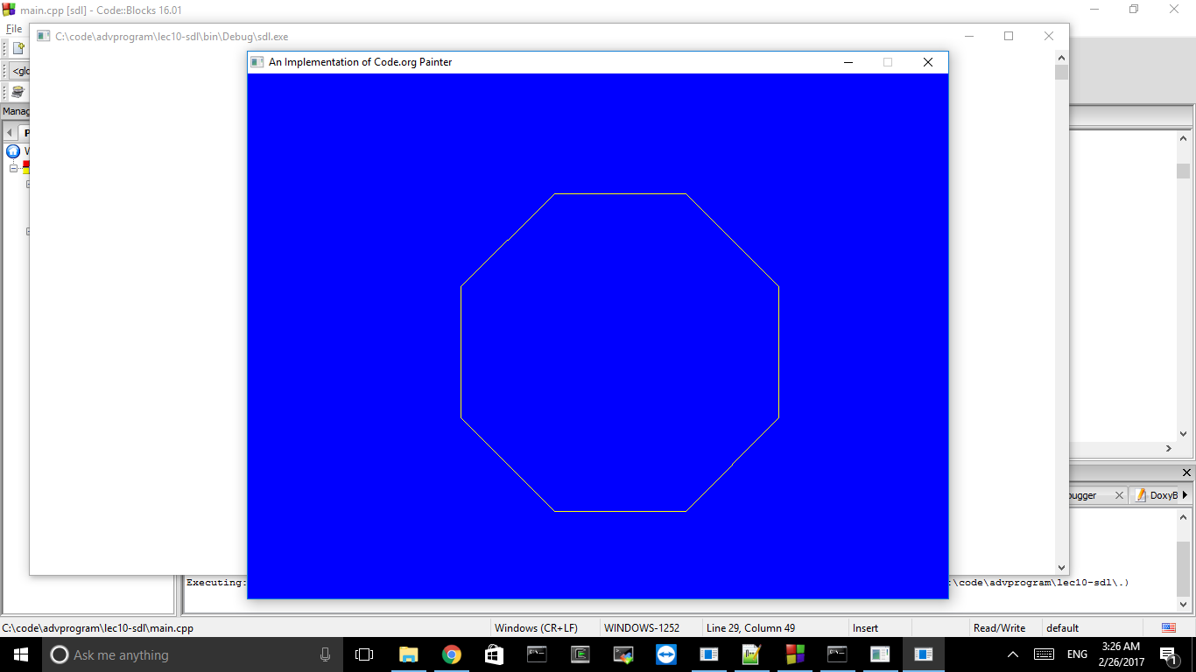

Slide 49
Sao năm cánh
... /* Star of fives */ case 4: painter.setPosition(350, 200); painter.setColor(YELLOW_COLOR); for (int i = 0; i < 5; ++i) { painter.moveForward(200); painter.turnRight(144); } break;
Quay 144 độ 5 lần và đi tới

Slide 50
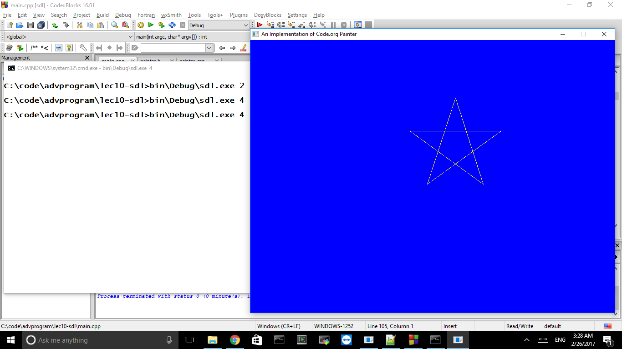

Slide 51
Sao sáu cánh
/* Star of David */ case 5: painter.setPosition(350, 400); painter.setColor(YELLOW_COLOR); painter.turnLeft(60); for (int i = 0; i < 3; ++i) { painter.moveForward(150); painter.turnLeft(120); }
painter.turnLeft(30); painter.jumpForward(
150 * 2 / 1.73205080757));
// sqrt(3) = 1.73205080757 painter.turnLeft(150); for (int i = 0; i < 3; ++i) { painter.moveForward(150); painter.turnLeft(120); } break;
Vẽ 2 tam giác đều

Slide 52
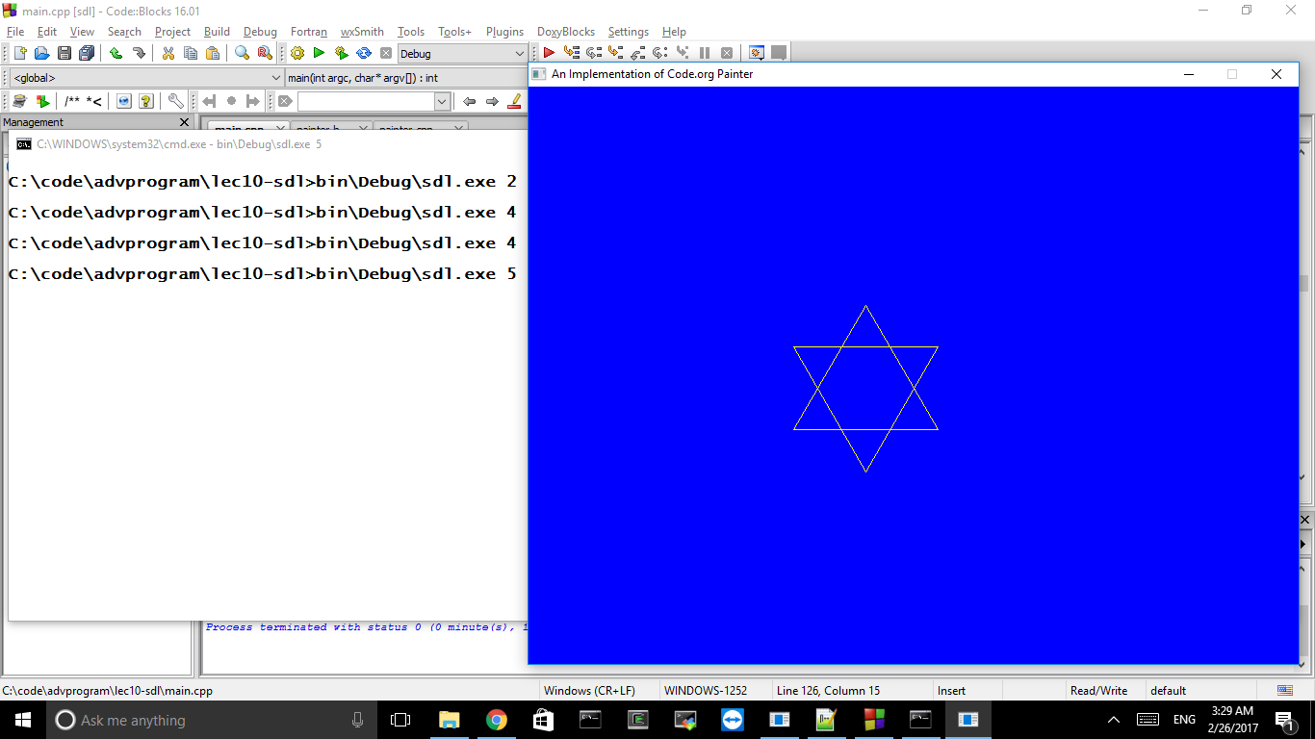

Slide 53
Nhím 8 gai
/* Eight lines crossing at center*/ case 6: painter.setColor(WHITE_COLOR); for (int i = 0; i < 8; ++i) { painter.moveForward(100); painter.moveBackward(100); painter.turnLeft(45); } break;
Đi tới đi lui 8 lần, mỗi lần quay 45 độ

Slide 54
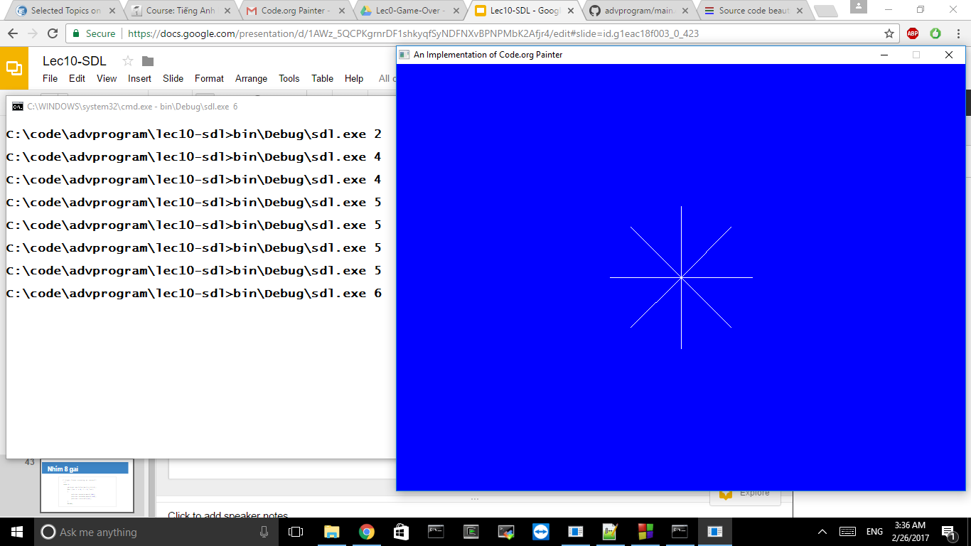

Slide 55
Sáu hình vuông
/* Six squares */ case 7: for (int i = 0; i < 6; ++i) { for (int j = 0; j < 4; ++j) { painter.moveForward(100); painter.turnRight(90); } painter.turnLeft(60); } break;
Vẽ một hình vuông
Quay 60 độ, vẽ tiếp hình vuông tất cả 6 lần

Slide 56
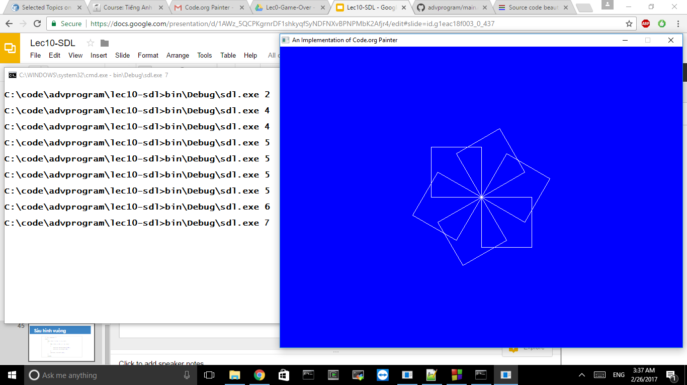

Slide 57
Hình tròn
Giải thuật vẽ hình tròn
Thuật toán điểm giữa
https://en.wikipedia.org/wiki/Midpoint_circle_algorithm

Slide 58
Hình tròn
void Painter::createCircle(float radius) { double rad = (angle / 180) * M_PI; int centerX = x + cos(rad) * radius; int centerY = y - sin(rad) * radius; int dx = radius; int dy = 0; int err = 0;

Slide 59
Hình tròn
while (dx >= dy) { SDL_RenderDrawPoint(renderer, centerX + dx, centerY + dy); SDL_RenderDrawPoint(renderer, centerX + dy, centerY + dx); SDL_RenderDrawPoint(renderer, centerX - dy, centerY + dx); SDL_RenderDrawPoint(renderer, centerX - dx, centerY + dy); SDL_RenderDrawPoint(renderer, centerX - dx, centerY - dy); SDL_RenderDrawPoint(renderer, centerX - dy, centerY - dx); SDL_RenderDrawPoint(renderer, centerX + dy, centerY - dx); SDL_RenderDrawPoint(renderer, centerX + dx, centerY - dy); if (err <= 0) { dy += 1; err += 2*dy + 1; } if (err > 0) { dx -= 1; err -= 2*dx + 1; } } // while } // createCircle()
void Painter::createCircle(float radius) { double rad = (angle / 180) * M_PI; int centerX = x + cos(rad) * radius; int centerY = y - sin(rad) * radius; int dx = radius; int dy = 0; int err = 0;
Từ 1 điểm suy ra 7 điểm khác bằng tính đối xứng của hình tròn
Tính điểm kế tiếp (tăng dy hoặc giảm dx 1 điểm ảnh) bằng cách kiểm tra err
Chi tiết thuật toán
https://en.wikipedia.org/wiki/Midpoint_circle_algorithm

Slide 60
Hình tròn
/* Circles in line */ case 8: painter.clearWithBgColor(BLACK_COLOR); painter.setColor(RED_COLOR); painter.setPosition(150, 150); for (int i = 0; i < 10; ++i) { painter.createCircle(100); painter.jumpForward(30); } break;
Vẽ một hình tròn, nhấc bút lên, đi tới 30 điểm ảnh

Slide 61
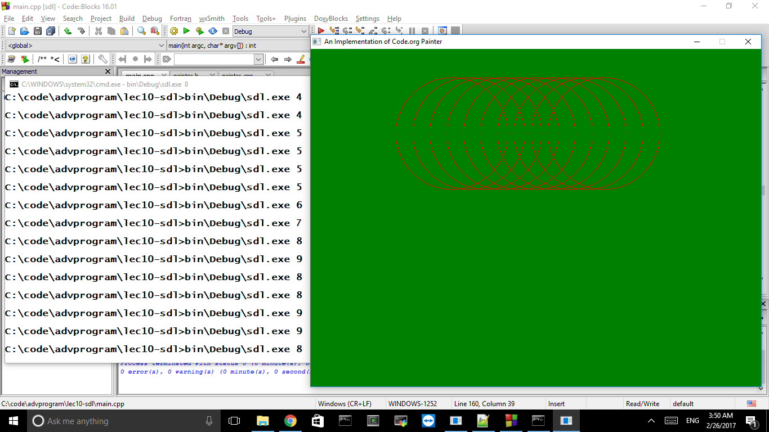

Slide 62
Vòng tròn các hình tròn
/* Circles in circle */ case 9: painter.setPosition(350, 150); painter.clearWithBgColor(BLACK_COLOR); for (int i = 0; i < 20; ++i) { painter.setRandomColor(); painter.createCircle(100); painter.jumpForward(1); painter.createCircle(100); painter.jumpForward(50); painter.turnRight(18); } break;
Vẽ 2 hình tròn liền nhau để tạo cảm giác cạnh dày hơn
Đi tới 50 điểm ảnh, xoay hướng 18 độ
18 x 20 lần = 360 độ

Slide 63
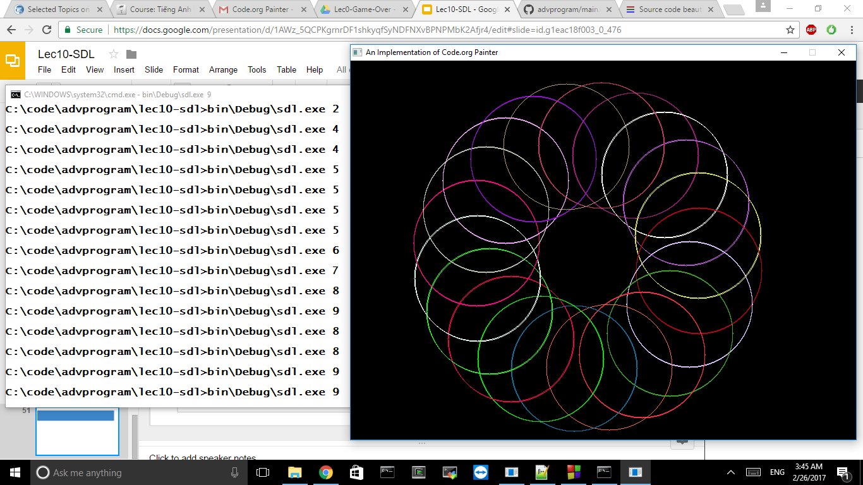

Slide 64
Nhiều hình vuông
/* Ten squares in circle */ case 10: painter.setColor(WHITE_COLOR); for (int i = 0; i < 10; ++i) { //painter.randomColor(); painter.createSquare(100); painter.turnRight(36); } break;
void Painter::createSquare(float size) { for (int i = 0; i < 4; ++i) { moveForward(size); turnLeft(90); } }

Slide 65
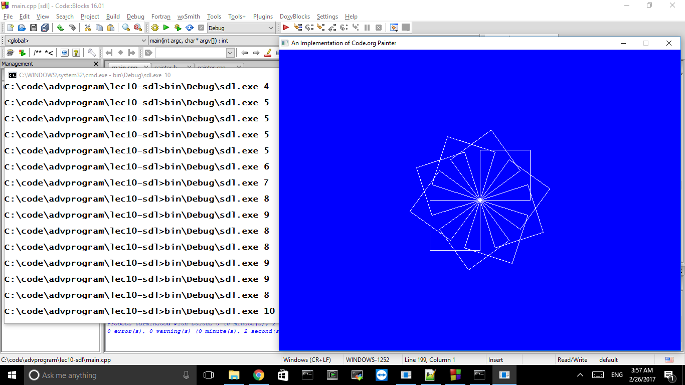

Slide 66
Nhím nhiều màu
/* Multitude lines in cicles */ case 11: for (int i = 0; i < 90; ++i) { painter.setRandomColor(); painter.moveForward(150); painter.jumpBackward(150); painter.turnRight(4); } break;

Slide 67
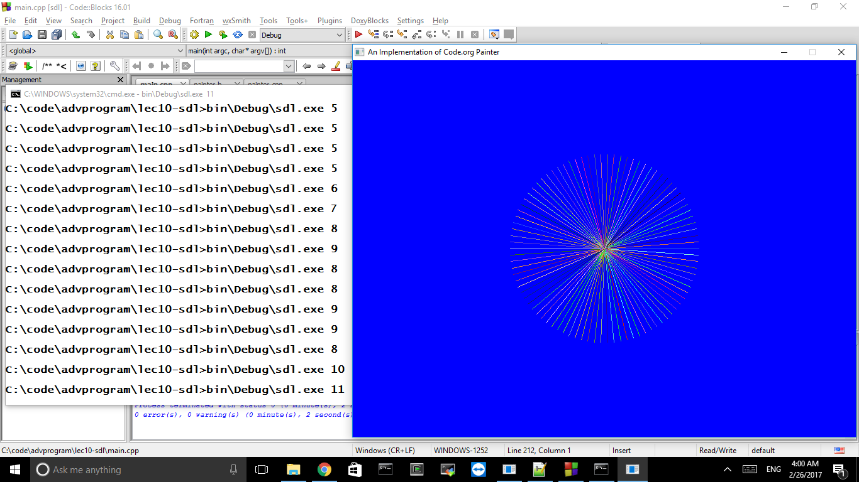

Slide 68
Hình thoi
void Painter::createParallelogram( float size) { for (int i = 0; i < 2; ++i) { moveForward(size); turnLeft(60); moveForward(size); turnLeft(120); } }
/* Pattern of Ten parallelograms */ case 12: painter.setColor(WHITE_COLOR); for (int i = 0; i < 10; ++i) { painter.createParallelogram(100); painter.turnRight(36); } break;

Slide 69
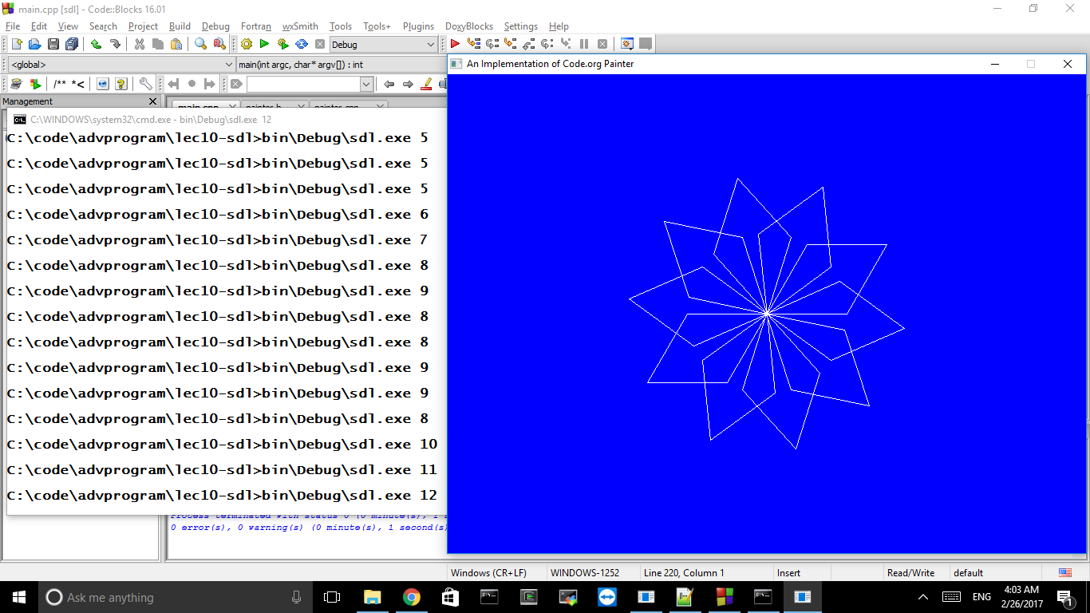

Slide 70
Nhiều hình tròn lồng nhau
/* Five and five cirles */ //* case 13: painter.setColor(WHITE_COLOR); painter.clearWithBgColor(GREEN_COLOR); for (int i = 0; i < 5; ++i) { painter.createCircle(100); painter.createCircle(50); painter.turnRight(72); } break;

Slide 71
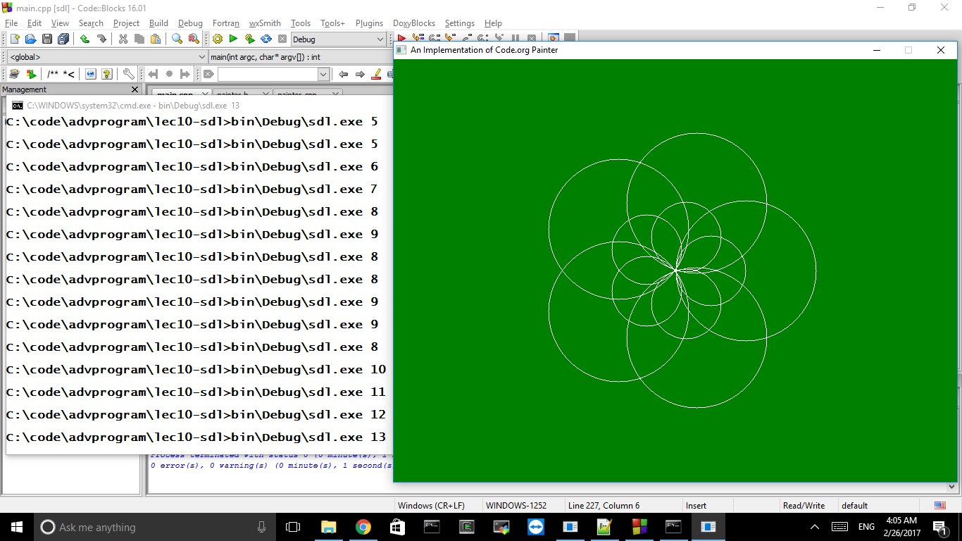

Slide 72
Bông tuyết 8 cánh
https://github.com/tqlong/advprogram/archive/3677695699840c851d6e22972eb4ff7353540e00.zip
/* Snow flake*/ case 14: painter.setColor(WHITE_COLOR); for (int i = 0; i < 8; ++i) { int size = 40; painter.moveForward(size); // code vẽ một cánh tuyết
painter.jumpBackward(4*size); painter.turnRight(45); } break;
for (int j = 0; j < 3; ++j) { painter.turnLeft(45); painter.moveForward(size); painter.jumpBackward(size); painter.turnRight(90); painter.moveForward(size); painter.jumpBackward(size); painter.turnLeft(45); painter.moveForward(size); }

Slide 73
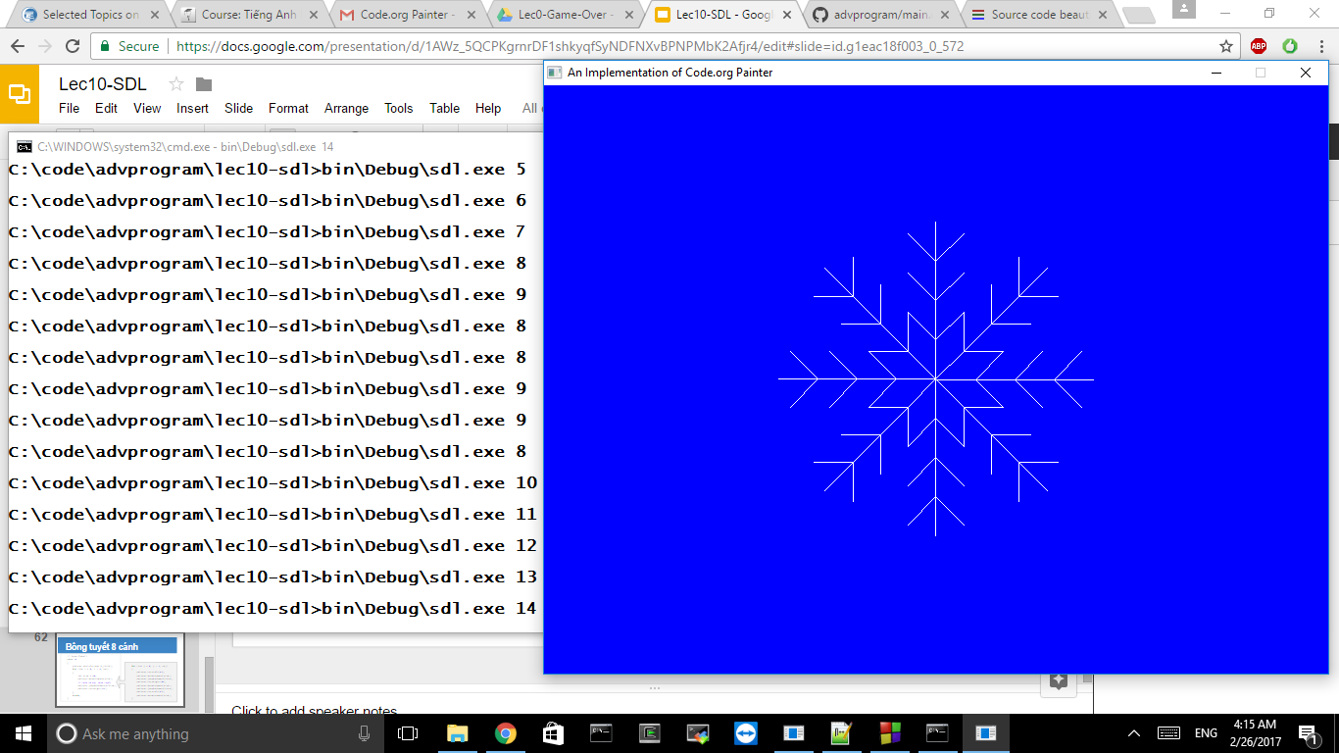

Slide 74
Vẽ ảnh JPG, PNG
Thêm thư viện SDL2_image
https://www.libsdl.org/projects/SDL_image/
SDL2_image.dll, lib-jpeg9.dll, libpng16-16.dll, libtiff-5.dll vào thư mục mã nguồn
http://lazyfoo.net/tutorials/SDL/07_texture_loading_and_rendering/index.php
Đọc ảnh vào SDL_Surface (bitmap)
Chuyển sang SDL_Texture (phụ thuộc driver)
Dùng SDL_RenderCopy() vẽ SDL_Texture
Giải phóng SDL_Texture

Slide 75
Chuẩn bị SDL_Texture
SDL_Texture* Painter::loadTexture( string path ) { SDL_Texture* newTexture = NULL; SDL_Surface* loadedSurface = IMG_Load( path.c_str() ); if ( loadedSurface == NULL ) cout << "Unable to load image " << path << " SDL_image Error: "
<< IMG_GetError() << endl; else { newTexture = SDL_CreateTextureFromSurface( renderer, loadedSurface ); if( newTexture == NULL ) cout << "Unable to create texture from " << path << " SDL Error: "
<< SDL_GetError() << endl; SDL_FreeSurface( loadedSurface ); } return newTexture; }

Slide 76
Vẽ ảnh
bool Painter::createImage( SDL_Texture* texture ) { if( texture == NULL ) return false; SDL_RenderCopy( renderer, texture, NULL, NULL ); return true; }
/* Load image */ case 16: { if (argc <= 2) { cout << "Please provide image file path" << endl; break; } texture = painter.loadTexture(argv[2]); painter.createImage(texture); } break; }
Giải phóng Texture
SDL_Texture* texture = NULL;
...
SDL_DestroyTexture(texture);
quitSDL();
...

Slide 77
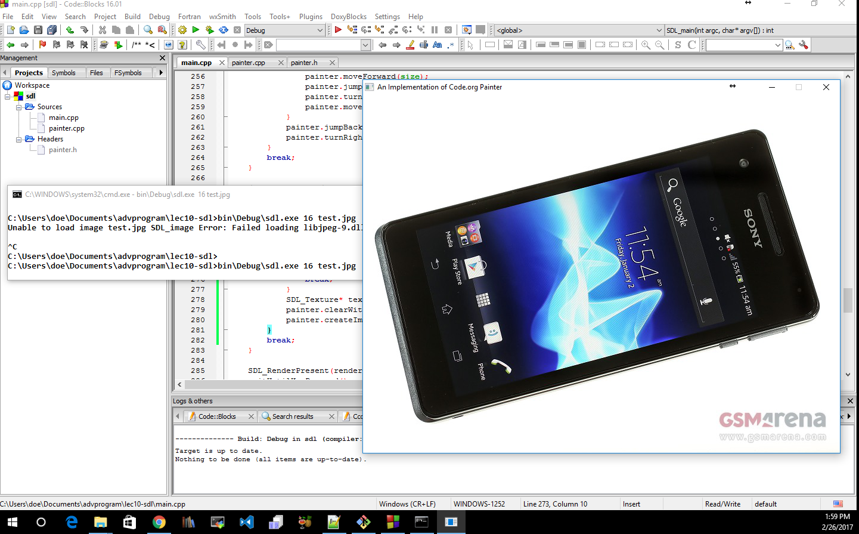

Slide 78
Nội dung
Thư viện SDL
cài đặt, khởi tạo, sử dụng, giải phóng
Xây dựng API vẽ
Lớp Painter
Vẽ hình bằng bút vẽ
Đường thẳng, hình vuông, tam giác …
Phối hợp tạo thành các hình tuyệt đẹp
Vẽ ảnh JPG, PNG
Vẽ hình fractal
Kỹ thuật đệ quy

Slide 79
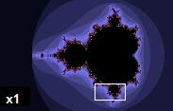
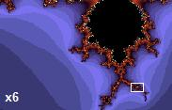
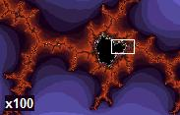
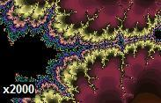
Fractal
https://en.wikipedia.org/wiki/Fractal
https://www.youtube.com/watch?v=0jGaio87u3A
Hình fractal
Càng phóng to, càng nhiều chi tiết đẹp
Toán học chạm đến nghệ thuật
Tập hợp Mandelbrot

Slide 80
Tập hợp Mandelbrot
Với mỗi số phức c = x₀ + i y₀ (một điểm trên mặt phẳng), lập dãy số phức z_{n} = x_{n} + i y_{n}
z₀ = 0 = 0 + i 0
z_{n+1} = z_{n}² + c
Nếu dãy phân kì thì c không thuộc tập hợp
Tô màu với số n mà |z_{n}|² = x_{n}² + y_{n}² ≥ 4 (phân kì)
Mỗi số n ứng với một màu trong bảng màu (pallette)
Nếu n > MAX_ITERATION, coi c thuộc tập hợp (tô màu đen)

Slide 81
Thuật toán điểm thoát (escape)
For each pixel (Px, Py) on the screen, do: { x0 = scaled x coordinate of pixel (scaled to lie in the Mandelbrot X scale (-2, 1.5)) y0 = scaled y coordinate of pixel (scaled to lie in the Mandelbrot Y scale (-2, 1.5)) x = y = 0.0 iteration = 0 max_iteration = 1000 while (x*x + y*y < 2*2 AND iteration < max_iteration) { xtemp = x*x - y*y + x0 y = 2*x*y + y0 x = xtemp iteration = iteration + 1 } color = palette[iteration] plot(Px, Py, color) }
https://en.wikipedia.org/wiki/Mandelbrot_set#Escape_time_algorithm

Slide 82


Chuyển đổi tọa độ
Tọa độ hiển thị ⇔ tọa độ trên mặt phẳng phức
(0,0)
Ánh xạ giữa 2 hệ tọa độ
Tọa độ hiển thị (màn hình)
Tọa độ mặt phẳng phức
(x_{min},y_{min})
(x_{win},y_{win})
(x_{complex},y_{complex})
(x_{max},y_{max})
(width, height)
void drawMandelbrot(Painter& painter, float xmin = -2, float ymin = -1.5, float xmax = 2, float ymax = 1.5); ... case 17: drawMandelbrot(painter); break;

Slide 83
void drawMandelbrot(Painter& painter, float xmin, float ymin, float xmax, float ymax) { int width = painter.getWidth(), height = painter.getHeight(); const int MAX_ITERATION = 1000; for (int px = 0; px < width; px++) { for (int py = 0; py < painter.getHeight(); py++) { float x0 = (float)px / width * (xmax-xmin) + xmin, x = 0; float y0 = (float)py / height * (ymax-ymin) + ymin, y = 0; int iteration = 0; while (x*x+y*y < 2 && iteration < MAX_ITERATION) { float xtemp = x*x-y*y+x0; y = 2*x*y+y0; x = xtemp; iteration++; } SDL_Color color = iteration < MAX_ITERATION ?
PALLETTE[iteration % PALETTE_COUNT] : BLACK_COLOR; painter.setColor(color); painter.drawPoint(px, py); } } }
Chuyển đổi tọa độ từ (px,py) qua (x0,y0)
Tính điểm thoát của c = (x0,y0)
Kiểm tra c có nằm trong tập Mandelbrot
Sử dụng SDL_RenderDrawPoint(renderer, px, py) cài đặt hàm này

Slide 84
Bảng màu
http://stackoverflow.com/questions/16500656/which-color-gradient-is-used-to-color-mandelbrot-in-wikipedia
const SDL_Color PALLETTE[] = { SDL_Color({66, 30, 15}), SDL_Color({25, 7, 26}), SDL_Color({9, 1, 47}), SDL_Color({4, 4, 73}), SDL_Color({0, 7, 100}), SDL_Color({12, 44, 138}), SDL_Color({24, 82, 177}), SDL_Color({57, 125, 209}), SDL_Color({134, 181, 229}), SDL_Color({211, 236, 248}), SDL_Color({241, 233, 191}), SDL_Color({248, 201, 95}), SDL_Color({255, 170, 0}), SDL_Color({204, 128, 0}), SDL_Color({153, 87, 0}), SDL_Color({106, 52, 3}) }; const int PALETTE_COUNT = sizeof(PALLETTE) / sizeof(SDL_Color);

Slide 85
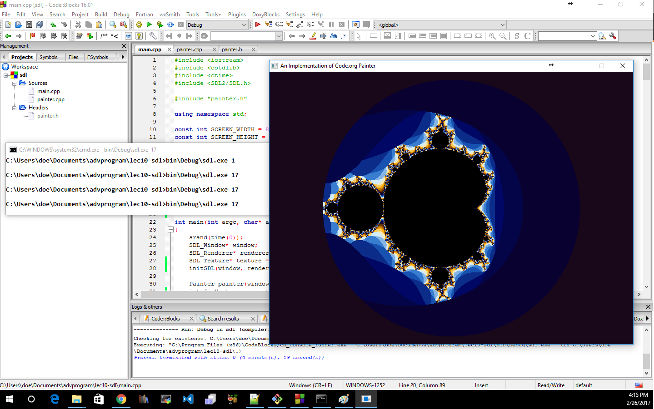
https://github.com/tqlong/advprogram/archive/9d8e1a0d5aed0f94e1095d89813cf0b2ee99bb21.zip

Slide 86
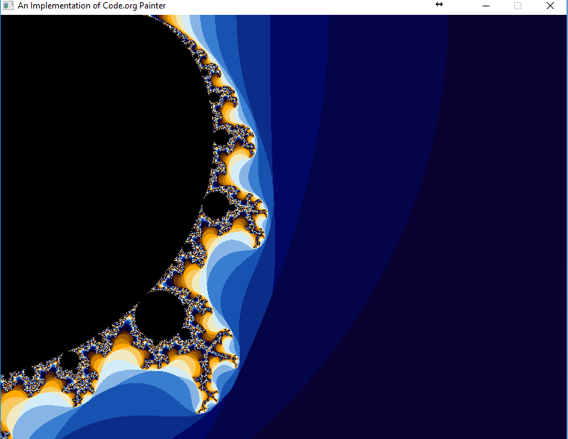
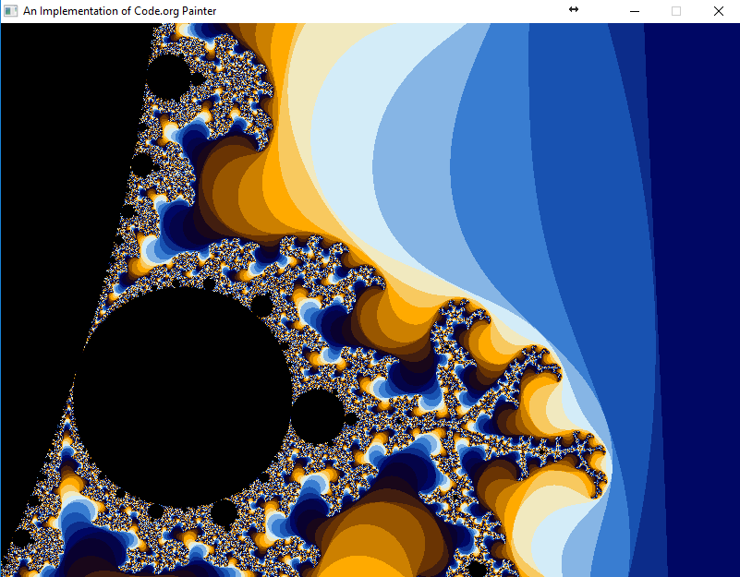
Zoom in
(0, 0, 2*0.5, 1.5*0.5)
(2*0.17, 1.5*0.17, 2*0.25,1.5*0.25)

Slide 87
Fractal đệ quy
Khái niệm đệ quy trong toán học / lập trình
Một đối tượng (có tham số) được định nghĩa thông qua chính nó với tham số khác (thường nhỏ hơn)
Tổng các số tự nhiên từ 1 đến n: s(n) = n + s(n-1)
Giai thừa: factorial(n) = n * factorial(n-1)
Fibonaci: fibo(n) = fibo(n-1) + fibo(n-2)
Hình fractal đệ quy
http://natureofcode.com/book/chapter-8-fractals/
Self-similarity: each part is a “reduced-size copy of the whole.” (Mandelbrot)

Slide 88
Tính giai thừa
int factorial(int n) { if (n == 1) { return 1; } else { return n * factorial(n-1); } }
Điều kiện dừng đệ quy

Slide 89
Vẽ hình tròn lồng nhau
void drawRecursiveCircle(Painter& painter, float radius = 400); ... case 18: painter.jumpBackward(400); drawRecursiveCircle(painter, 400); break; ... void drawRecursiveCircle(Painter& painter, float radius) { painter.createCircle(radius); if(radius > 2) { painter.jumpForward(radius*0.25f); drawRecursiveCircle(painter, radius*0.75f); painter.jumpBackward(radius*0.25f); } }
Điều kiện đệ quy (bán kính lớn hơn 2)

Slide 90
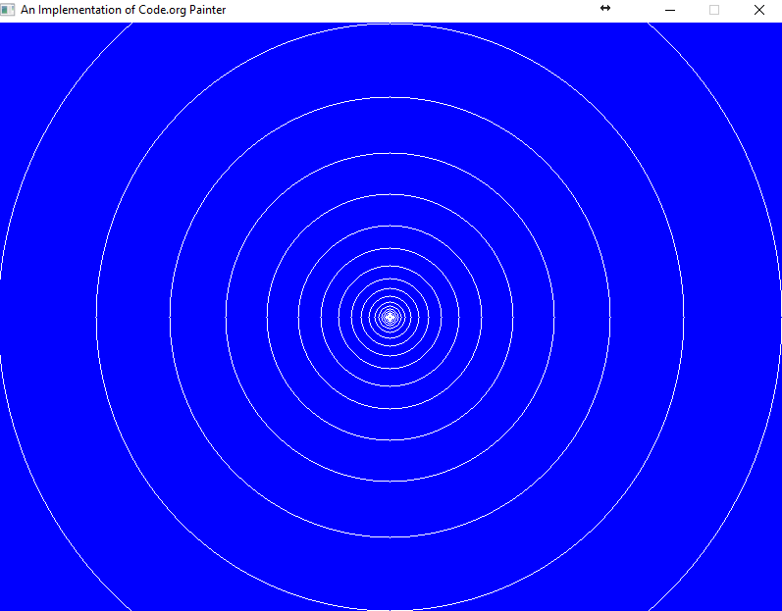

Slide 91
Vẽ 2 hình tròn bên trái, phải
void drawRecursiveCircle2(Painter& painter, float radius) { painter.createCircle(radius); if(radius > 2) { painter.jumpBackward(radius / 2); drawRecursiveCircle2(painter, radius / 2); painter.jumpForward(radius * 2); drawRecursiveCircle2(painter, radius / 2); painter.jumpBackward(radius*3/2); } }

Slide 92
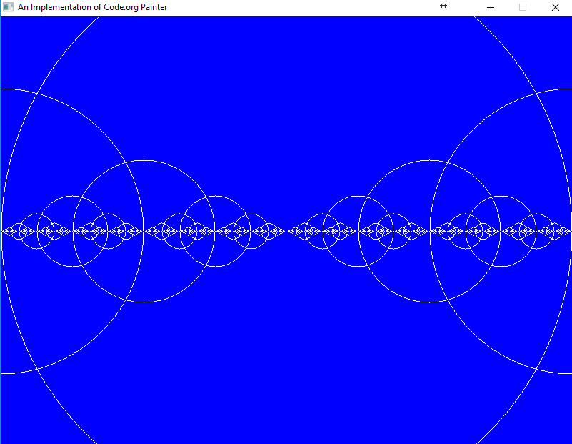

Slide 93
Thêm 2 hình tròn trên, dưới
void drawRecursiveCircle4(Painter& painter, float radius) { painter.createCircle(radius); if(radius > 8) { float x = painter.getX(), y = painter.getY(); painter.setPosition(x-radius/2,y); drawRecursiveCircle4(painter, radius / 2); painter.setPosition(x+radius/2,y-radius); drawRecursiveCircle4(painter, radius / 2); painter.setPosition(x+radius*3/2,y); drawRecursiveCircle4(painter, radius / 2); painter.setPosition(x+radius/2,y+radius); drawRecursiveCircle4(painter, radius / 2); painter.setPosition(x,y); } }

Slide 94
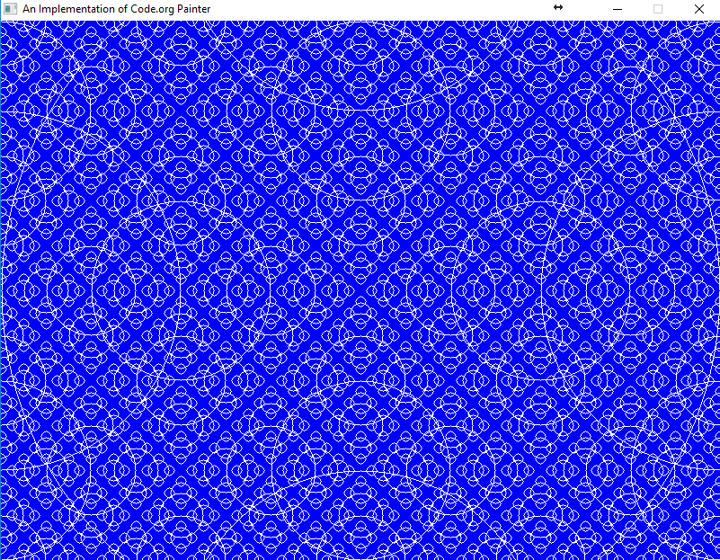

Slide 95

Đường Koch
void drawKoch(Painter& painter, float len, int levels) { if (levels == 1) { painter.moveForward(len); } else { drawKoch(painter, len/3, levels-1); painter.turnLeft(60); drawKoch(painter, len/3, levels-1); painter.turnRight(120); drawKoch(painter, len/3, levels-1); painter.turnLeft(60); drawKoch(painter, len/3, levels-1); } }

Slide 96
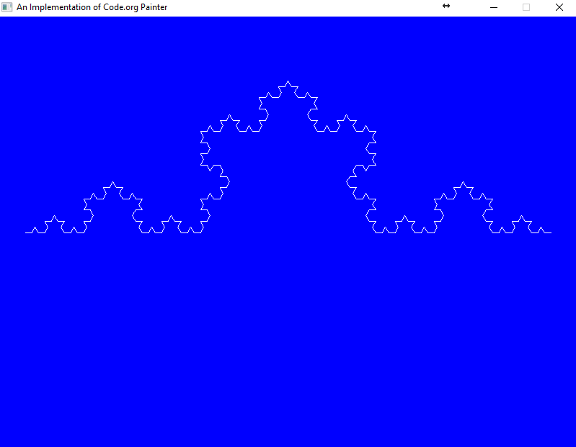

Slide 97
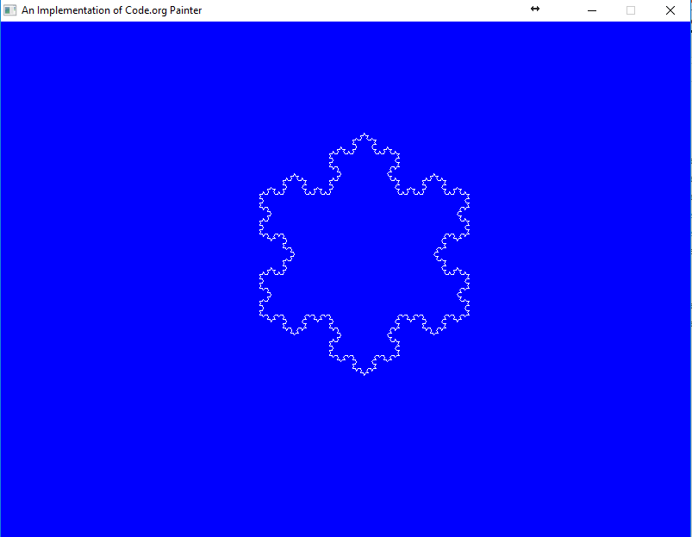
https://github.com/tqlong/advprogram/archive/bf6e82b1c9465dc78b3c2a9bdcdf2d79b83a584c.zip

Slide 98
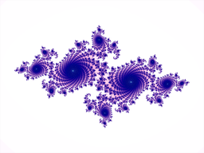
Bài tập
Viết thêm hàm trong Painter
Vẽ hình chữ nhật
Vẽ bánh răng (trong cơ khí)
Vẽ tập hợp Julia
https://en.wikipedia.org/wiki/Julia_set
Tìm kiếm và vẽ các loại fractal đệ quy
Tìm hiểu cách ghi ảnh thành tệp JPG, PNG
Thử sức: phát triển phần mềm quản lý ảnh trên máy: xem ảnh, slideshow, thumbnails ...

